Slide 1
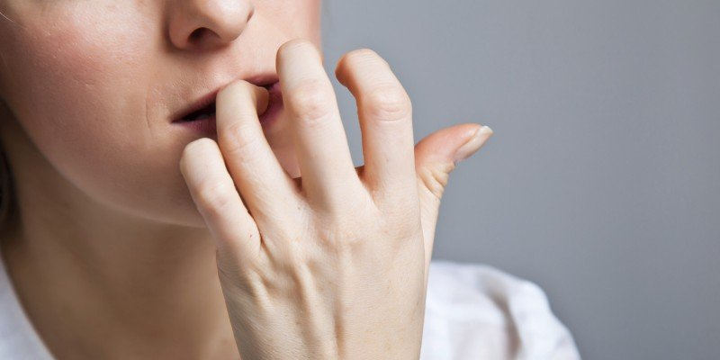
A Ansiedade nos Tempos de Crise

Slide 2
MInhas Caríssimas Amigas e Meus Caros Amigos
Sorrir quando está bom tempo e as coisas correm bem, não é vantagem!
Vantagem é sorrir e dar as mãos no meio da tempestade e da adversidade

Slide 3
Ter literacia emocional é saber olhar de frente a adversidade e tirar dela o que de bom ela traz.
Achais que na adversidade só há mal?
Então escutai Einstein e dizei lá se ele não parece aluno da UNAGUI,
hein?

Slide 4
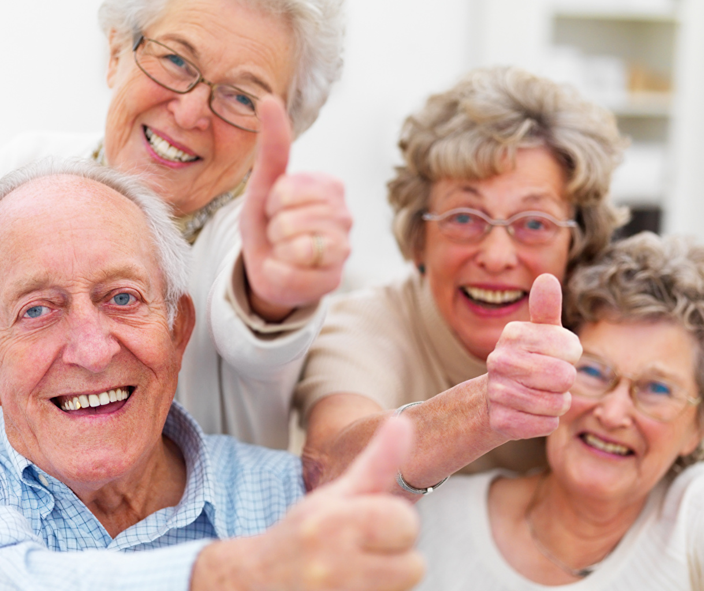
Por isso,
‘Corações ao alto’
que o sol está logo ali, depois daquela clareira.
Venha daí esse sorriso…
Mesmo na pele enrugada pela experiência da vida!

Slide 5
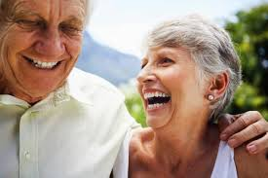
Tinha pensado em continuar a refletir convosco sobre a ansiedade e o modo de lhe fugirmos nesta altura.
Mas depois, decidi.
Não!, Não senhor.
Nada de vertentes negativas, mesmo que na procura de as ultrapassar.
Vamos pensar POSITIVO!...

Slide 6
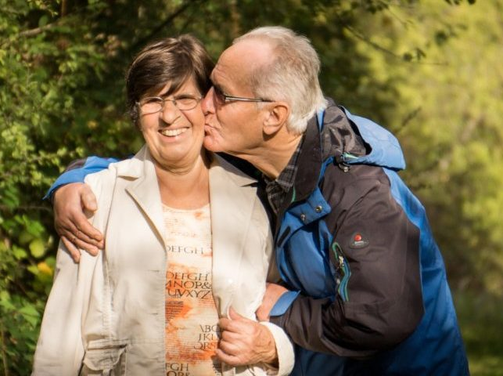
Sempre vos tenho recordado a máxima de Ortega y Gasset, como linha de conduta.
Quando aquele filósofo espanhol dizia que
‘Eu sou eu e as minhas circunstâncias’,
mais não queria dizer que temos de ser resilientes nos desafios.
Temos de aproveitar as circunstâncias, sejam quais forem, para
enriquecermos cada vez mais o nosso EU

Slide 7
Foi precisamente o que aconteceu àquele alentejano, que querendo um pretexto para se ver livre da mulher, procurava as circunstâncias ideais para o fazer.
Então um dia, chega a casa e pergunta-lhe:
-Ó mulher, o que é que tu fazias se me saísse o euro milhões?
-Mê filho dum cabrão, ficava ca metadi e deixava-te de vezi.
-Muito bem, mulheri. Saíram-me 20 euros.
Estão aqui os tês 10 e vai-te embora depressa!

Slide 8
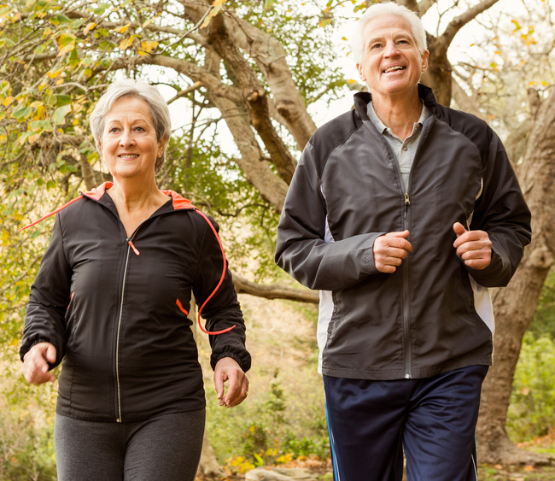
É este
saber estar em cada aqui e agora, que marca a nossa identidade.
A nós não nos saiu o euromilhões. Saiu-nos foi a grande fava do covi-19.
Só nos resta seguir as condutas recomendadas e mandá-lo dar uma volta ao bilhar grande, como o alentejano fez

Slide 9
Todos vós sabeis muito bem que a felicidade se constrói.
É uma construção diária, instante a instante, com altos e baixos, alegrias e pesadelos.
Mas temos de a procurar incansavelmente a em cada momento, mesmo na adversidade.
Foi precisamente o que aconteceu àquele bêbado que bem procurou…
Quereis ver?

Slide 10
Um bêbado estava a passar junto a um rio, quando viu um grupo de evangélicos a orar e a cantar. Resolveu perguntar:
- O que se está a passar... hic... aqui?
- Estamos a fazer um batismo nas Águas. Você também deseja encontrar o Senhor?
- Hic... Tá bem, pode ser ...
Os evangélicos vestiram o bêbado com uma roupa branca e levaram-no para a fila.
Numa margem do rio estava um pastor que pegava nos fieis, mergulhava a cabeça deles na água, depois tirava e perguntava:
- Irmão... viste Jesus?
- Ãh, eu vi, sim...
E todos os evangélicos diziam:
- Aleluia! Aleluia!
Quando chegou a vez do bêbado, o pastor meteu-lhe a cabeça na água, depois tirou e perguntou-lhe:
- Irmão... viste Jesus?

Slide 11
Não! - Disse o bêbado.
O pastor colocou novamente a cabeça do bêbado na água e deixou-a lá um certo tempo. Depois tirou-a e perguntou:
- E agora, irmão... viste Jesus?
O bêbado já bastante ofegante, lá disse:
- Não!
O pastor, já nervoso, colocou de novo a cabeça do bêbado debaixo de água e deixou-a lá por uns cinco minutos. Depois puxou o bêbado e perguntou-lhe:
- E agora, irmão... já conseguiste ver Jesus?
O bêbado, já mole e trôpego de tanta água engolir, disse:
-...Fod*-se !... já disse que não! Vocês têm a certeza de que ele caiu aqui????...
Não estará no Rio de Janeiro a treinar o Flamengo?

Slide 12
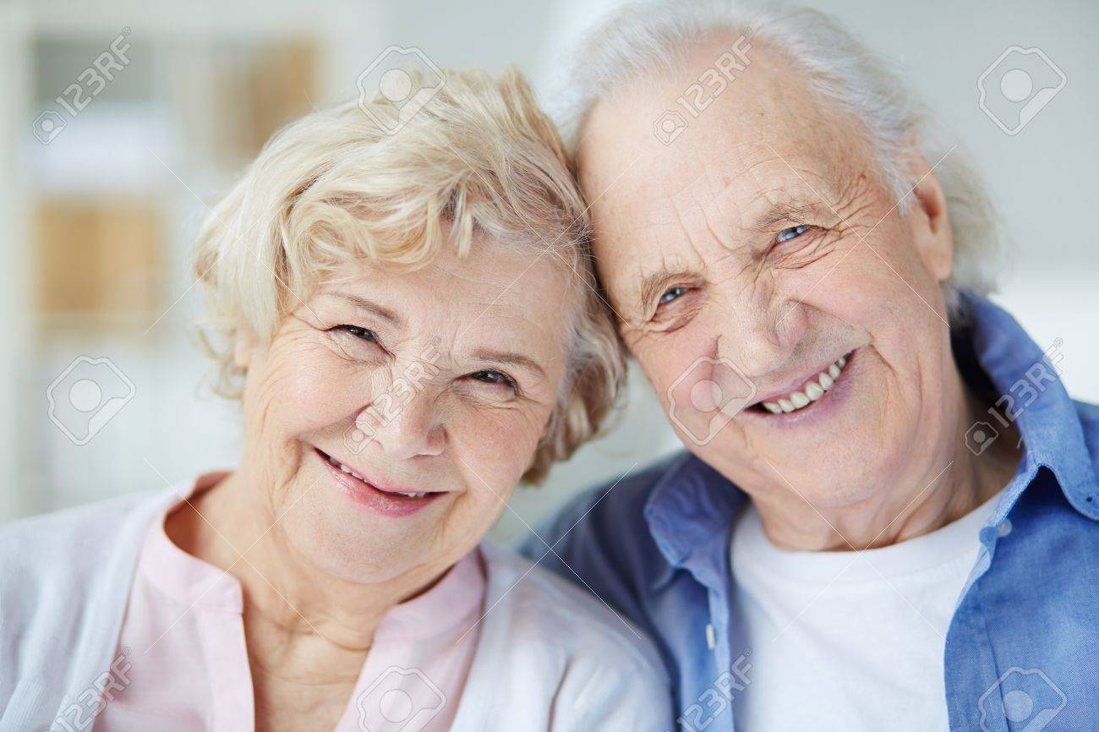
E a vida é precisamente isso:
feita de circunstâncias em que o nosso EU se plasma,
forma
e
enforma.
Porque se é certo que uns não conseguem encontrar nada, outros acertam logo à primeira, como aquele Português….

Slide 13
Que no tempo de Cristo estava a assistir ao apedrejamento de Maria Madalena, que, coitada…
estava para ser apedrejada quando Jesus resolveu
interceder em seu favor diante da multidão que ali estava.
Jesus disse:
- Quem nunca errou, que atire a primeira pedra..
O português, presente em todos os lugares e épocas, empolgou-se, pegou num enorme calhau e acertou em cheio na testa da Maria Madalena, que caiu redonda.
Jesus, muito entristecido, foi direito ao portuga, olhou-o bem nos olhos e perguntou:
- Meu filho, diz-me a verdade, nunca erraste na tua vida?
O português respondeu :
- Desta distância não!

Slide 14
E hoje, ficamos por aqui
Porque a única coisa que pretendi com esta breve mensagem foi que esquecêsseis um pouco as vertentes da pandemia que nos assola; que procurásseis dentro de vós as sinergias que, por vezes ocultas, estão bem presentes em cada um dos heróis que sois.

Slide 15
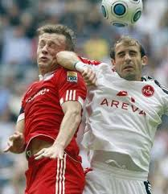
E porque agora não se podem dar beijos,
não vos mando aquele
beijão
do costume.
Envio-vos, em vez dele, um grande
COTOVELÃO

